Slide 1
2015 計算機組織 實驗結報評分標準
2015/10/19 (一)
Advisor: 陳中和教授
T.A. : 蔡森至、邱健鳴、張瑞元、曾柏翔、許士杰

Slide 2
結報注意事項
檔名:
LABx_GROUPy ( x : 第 x 個實驗、 y : 第 y組)
格式:
採用 Microsoft Word 文件格式
內容:
參照實驗室網站 : http://caslab.ee.ncku.edu.tw/dokuwiki/_media/course:co:104a:report_example:ex.docx
有問題的話…
請寄信給助教 ☺

Slide 3
分數配置
實作題:
70～100 分
挑戰題:
加 0 ~ 20 分
遲交:
扣 20 分 / 週
期末都沒交:
0分 !

Slide 4
評分標準
分三等級
A: 內容較完整 (題目說明、實驗方法、結果圖+說明等…)
B: 有結果圖及說明
C:只有結果圖
注意
只貼 Code 沒說明不算 A 等級唷!!!

Slide 5
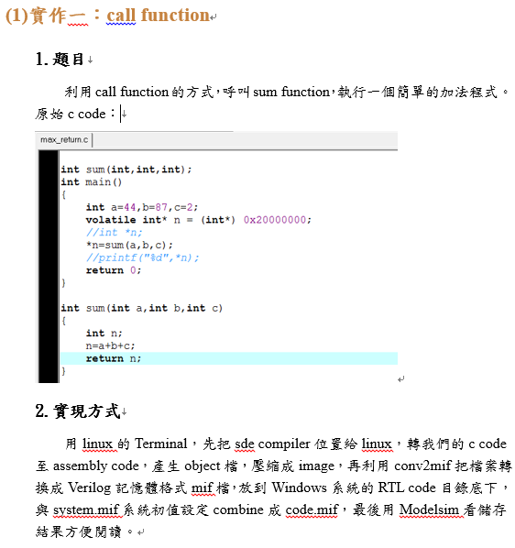
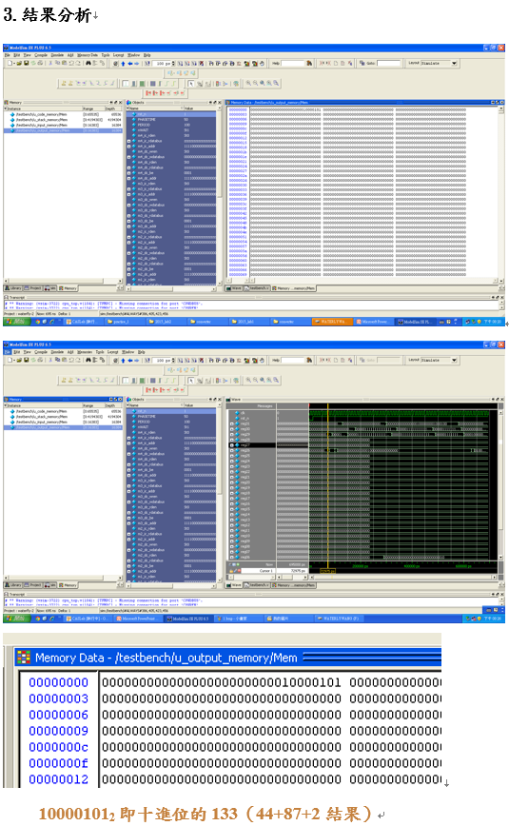
A 等級

Slide 6
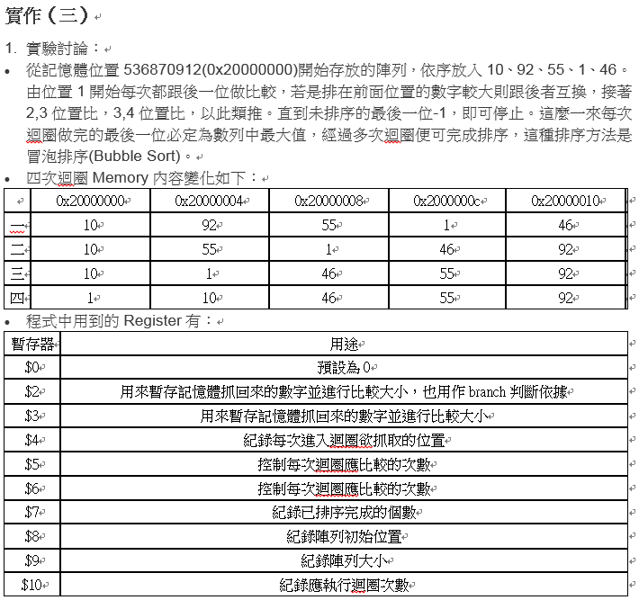
A 等級(Cont.)

Slide 7
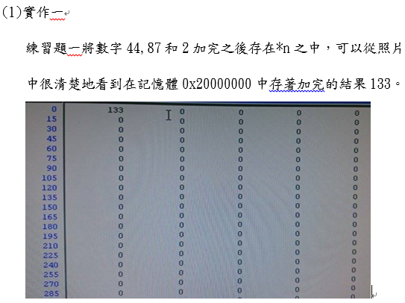
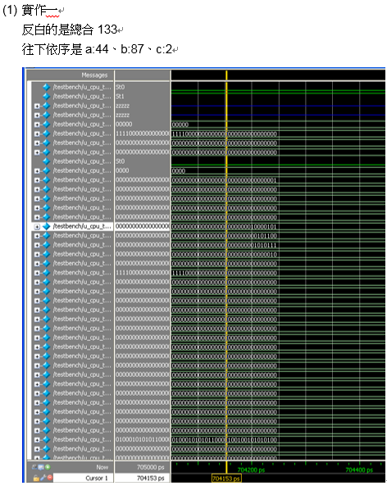
B 等級

Slide 8
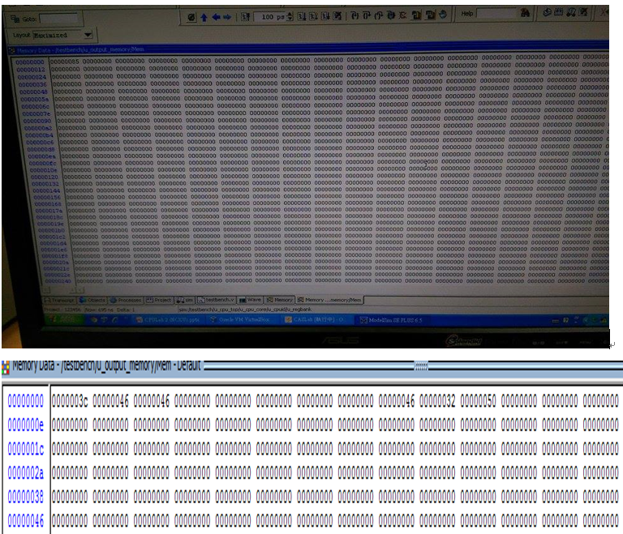
C 等級

Slide 9
Q&A

